Slide 1
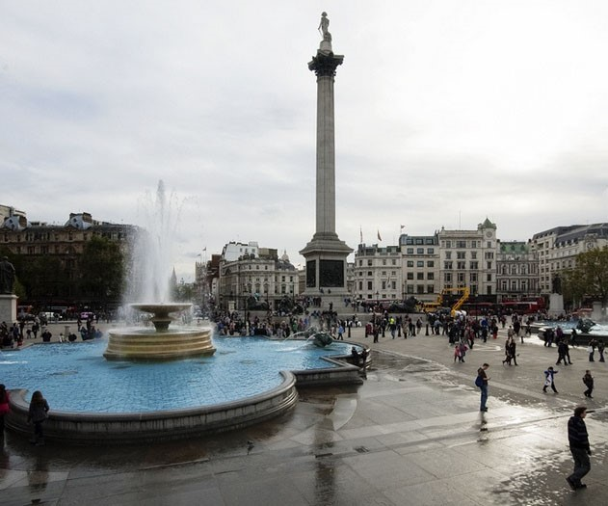
London.
Trafalgar Square. Шаблон №4
Шайдурова Валентина Федоровна
Учитель английского языка
ГБОУ «Школа №106»
Санкт-Петербург

Slide 4
Источник
https://yandex.ru/images/search?img_url=http%3A%2F%2Faboutenglish.ru%2Fwp-content%2Fuploads%2F2013%2F02%2Ftrafalgar-square

